Slide 1
Processo Saúde-Doença e sua Determinação
Milton R. Laprega – Janeiro de 2016

Slide 2
Periodização utilizada
Pré-história: até 4000 a.C. (escrita)
Antiguidade: 4000 a.C. até 476 d.C. (queda do Império Romano do ocidente)
Idade Média: 476 d.C. até 1.453 (queda do Império Romano do oriente)
Idade Moderna: 1453 a 1789 (Revolução Francesa)
Idade Contemporânea: 1789 aos dias de hoje

Slide 3
Ponto de partida
Várias teorias ao longo da Historia.
Evolução: Desaparecimento, subsunção ou sobrevivência residual.

Slide 4
Qual a primeira interpretação sobre as enfermidades?

Slide 5
Primórdios da humanidade
Como viviam?
Quais os problemas de saúde mais frequentes?
Como eram interpretados?
Como eram tratados?

Slide 6
Revolução neolítica (10 a 15 mil anos atrás)
Produção
Conquistas técnicas. Cerâmica. Arado, foice. Tecelagem.
Aprende a reproduzir plantas.
Domestica os animais
Abandona o nomadismo
População
Crescimento populacional
Clãs
Hierarquia social
Surge um início de desmembramento de funções.
PERFIL EPIDEMIOLÓGICO SEMELHANTE
Aumentam as condições para zoonoses.
Poluição das águas
Acúmulo de lixo
INTERPRETAÇÃO SEMELHANTE
DO PROCESSO SAÚDE-ENFERMIDADE.
APARECIMENTO DO “CURADOR”

Slide 7
Antiguidade: duas vertentes 4.000 a.C a 476 d.C
1ª vertente: assírios, caldeus, egípcios, hebreus
corpo como receptáculo de causa externa (natural ou sobrenatural)
2ª vertente: gregos, chineses, hindus
doença como resultado do desequilíbrio entre os humores que compõem o corpo

Slide 8
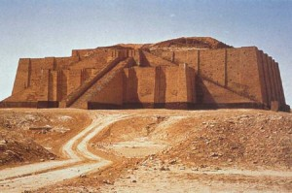
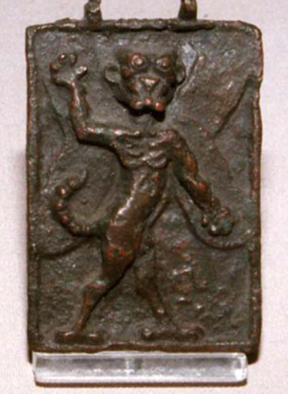
A medicina na antiguidade SUMÉRIOS, ASSÍRIOS E BABILÔNIOS
Causas naturais ou sobrenaturais.
Consulta com um adivinho e daí para um sacerdote exorcista ou um sacerdote médico (Sumérios)
Início no mercado (Babilônios)
Rituais de exorcismo
Terapêutica: produtos naturais mais encantamentos
Milhares de placas com textos médicos e grande variedade de remédios

Slide 9
A medicina na antiguidade EGITO
Causas naturais e sobrenaturais: temperatura, espíritos, venenos, bruxaria, vermes ou insetos.
O papiro de Ebers, datado de 1550 a.C, contém 108 páginas com 875 prescrições sobre afecções diversas com medicação e encantamentos.
Quantidade expressiva de empirismo, denotando o começo de uma teoria racional da doença

Slide 10
A medicina na antiguidade GRÉCIA
Três períodos: anterior a Hipócrates, hipocrático e aristotélico.
Foi na primeira fase, que floresceram os templos dedicados a Esculápio.

Slide 11
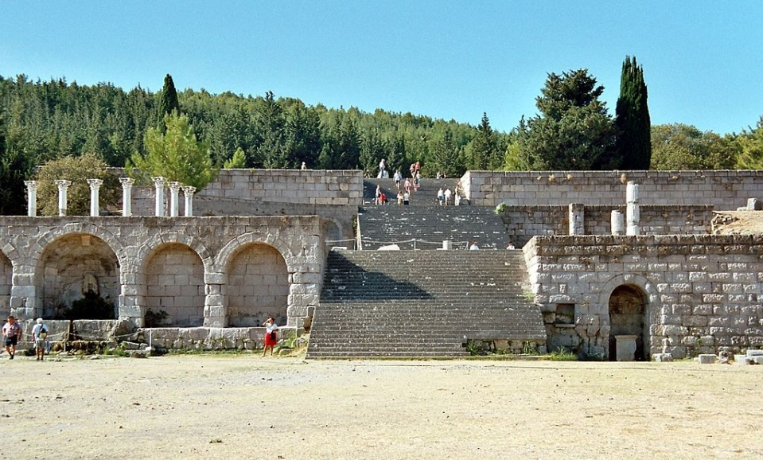
Templo em Cós
Eram construídos em colinas, ao lado de florestas e de fontes de agua mineral puríssima.
Cada um destes santuários tinha um altar. Os serviços eram ministrados por sacerdotes médicos.

Slide 12
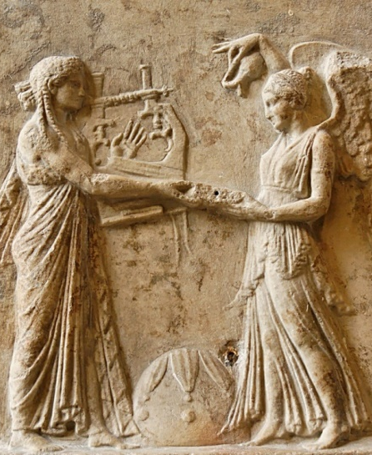
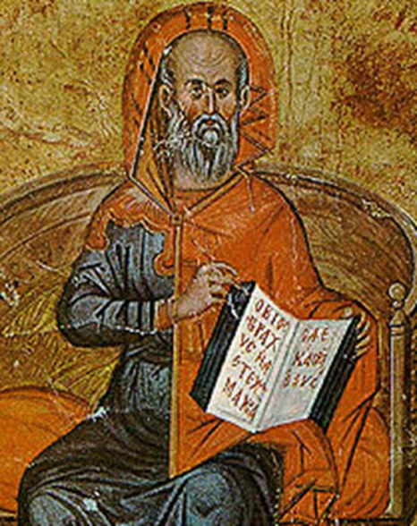
Hipócrates (460 a.C – 370 a.C)
Hipócrates sistematizou essa biblioteca de casos clínicos, considerada a fonte principal de sua obra médica.
Deixou 72 livros, em que abandonava a cura milagrosa, assentava as bases da medicina atual sobre o método indutivo, a inspeção e a observação.
O enfermo ao sair deixava uma oferenda em dinheiro e seu nome, doença e tratamentos registrados em uma placa votiva.

Slide 13
Idade Média 476 a 1453
Medicina volta a ter caráter de prática religiosa e a doença a ser encarada como um castigo divino por causa dos pecados dos homens.
Princípios hipocráticos conservados como explicação teórica
SOMENTE DEUS CURA

Slide 14
Idade Média Epidemias de Peste
A Peste era uma punição de Deus.
Causas: conjugação de planetas, envenenamento dos poços pelos leprosos e judeus ou pelas bruxarias.
Flagelados percorriam as estradas, supliciando-se, anunciando o seu próprio castigo.

Slide 15
Como explicar a transmissão das doenças?
MIASMAS: Emanações dos pântanos com “diferentes constituições em diferentes épocas” que “dependem de certas misteriosas e inexplicáveis alterações nas entranhas da Terra. Pelos seus afluxos a atmosfera torna-se contaminada...”

Slide 16
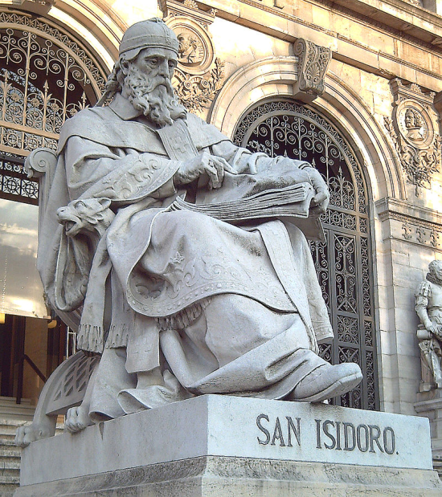
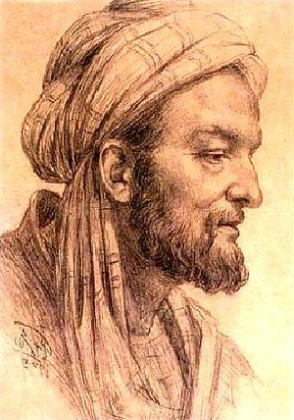
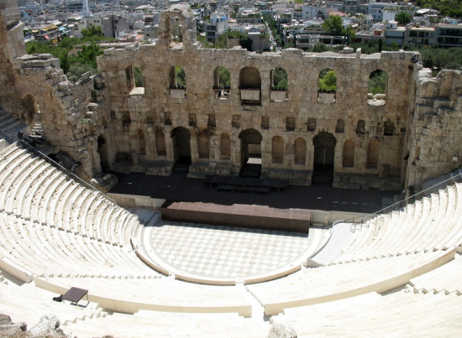
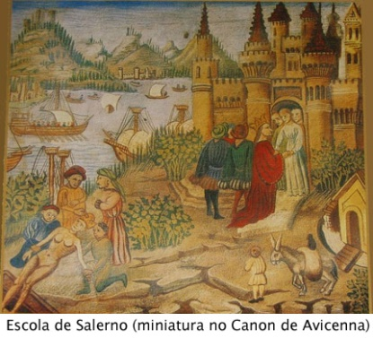
Sobre os miasmas
Palavra de origem grega: significa impureza ou mancha
Teatro grego: um assassino se tornava impregnado por um miasma, um sinal maldito de morte, que o acompanhava para sempre.
Isidoro de Sevilha (560- 636) : ar corrompido ou estragado
Avicena (pensador islâmico, 980-1037): febres pestilenciais produzidas pelo apodrecimento da água ou da atmosfera.
Escola médica de Salerno (século XIII): A infecção vem principalmente pelo cheiro.

Slide 17
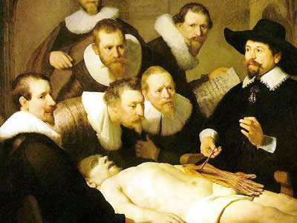
A partir do Renascimento - início século XV
Medicina volta a ser exercida pelos leigos
São retomados os experimentos
A humanidade procede à análise do corpo humano e das doenças.

Slide 18
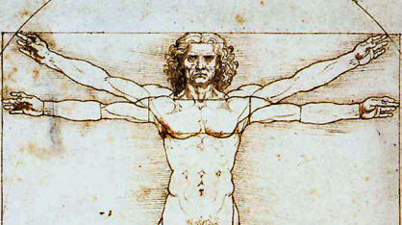
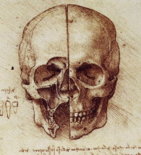
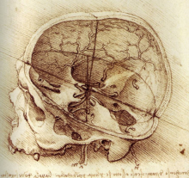
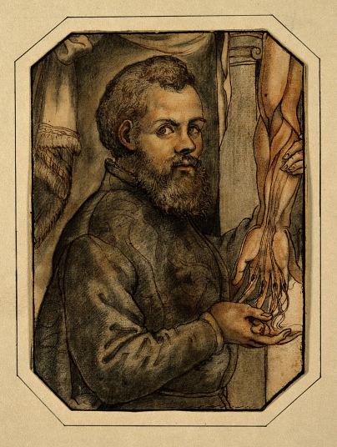
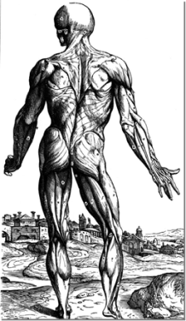
Medicina no Renascimento
Leonardo da Vinci (1452-1519)
Dissecou cadáveres
Mais de mil desenhos
Andreas Vesalius (1514 - 1564)
Fundador da anatomia moderna

Slide 19
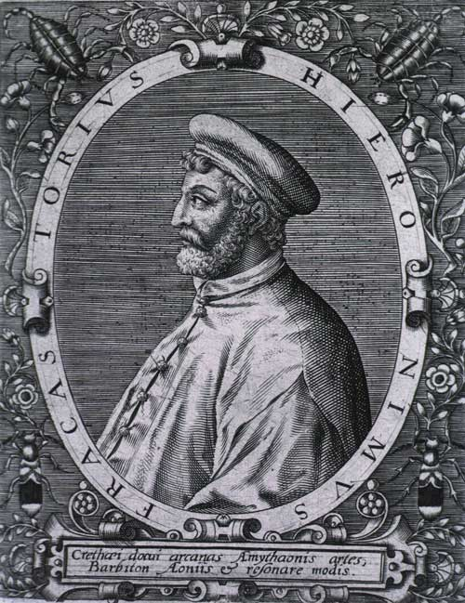
Contagion (Girolamo Fracastoro, 1546)
Corrupção causada por partículas imperceptíveis.
Modos de Transmissão.
Prioridade: identificar uma causa que fosse a origem da epidemia, ao invés de pensá-la com base no desequilíbrio atmosférico e corporal.

Slide 20
Séculos XVII e XVIII
Banhos considerados perigosos para a saúde.
As casas não tinham banheiros.
Situação pior nos hospitais e presídios.
Decreto na França em 1780: proibia os habitantes de Paris de lançar água, urina, fezes e lixos de suas janelas para as ruas.

Slide 21
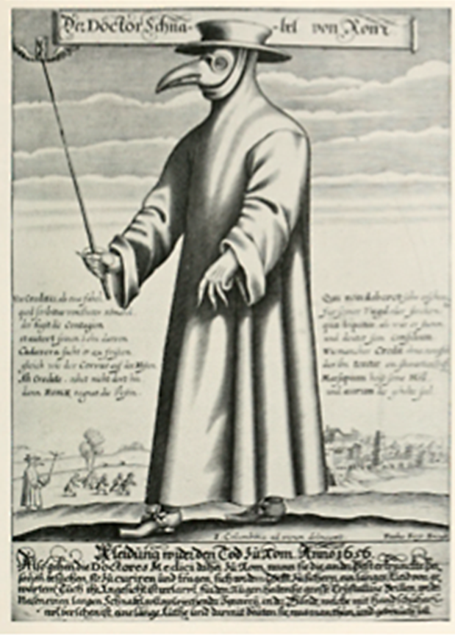
A ideia de que os miasmas poderiam produzir doenças continuou aceita, se popularizou e persistiu até a descoberta dos microorganismos.
Recomendava-se a limpeza das imundícies lançadas nas ruas, acender fogueiras nas esquinas com substâncias aromáticas, purificação das roupas, afastar os animais e outras medidas de saneamento.

Slide 22
Final do século XVIII, após a Revolução Francesa
Posição mais abrangente que a dos contagionistas
VIRCHOW: As epidemias apontam para deficiências da sociedade.
NEUMANN: A ciência médica é uma ciência social.

Slide 23
Século XIX Século de ouro da Medicina
Claude Bernard (1813-1878)
Charles Brown-Séquard (1817-1894)
René Laënnec (1781-1826)
Charles Bell (1774-1842)
Albert Billroth (1829-1894)
Rudolph Virchow (1821-1902)
Louis Pasteur (1822-1895)
Joseph Listen (1827-1912)
Robert Koch (1843-1910)
Ivan Pavlov (1849-1936)
Wilhelm Conrad Röentgen (1845-1923)
Pierre e Marie Curie (1867-1930)
Sigmund Freud (1856-1939)

Slide 24
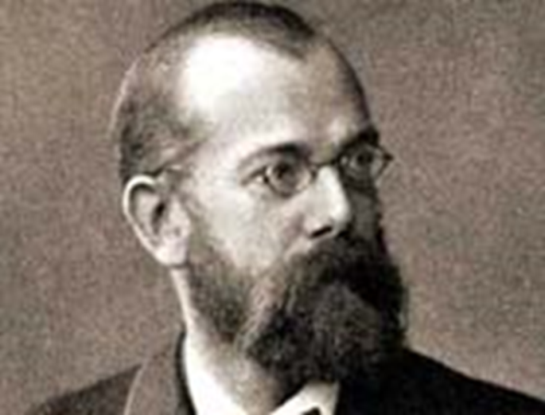
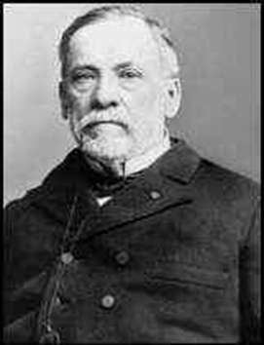
Nascimento da bacteriologia
LOUIS PASTEUR – 1822-1895
ROBERT KOCH – 1843-1910
Estudei, a pedido dos industriais franceses, a fermentação do vinho e da cerveja.
Estudei também a doença do bicho da seda.
Descobri e estudei os bacilos da tuberculose, do carbúnculo e o vibrio colera.

Slide 25
Século XIX – Nascimento da bacteriologia Consequências
Micro-organismos produzem doenças infecciosas e não vagas emanações miasmáticas dos ambientes pobres e decaídos da cidade.
Colocou em segundo plano a discussão da Medicina como uma ciência social.

Slide 26
Teoria unicausal

Slide 27
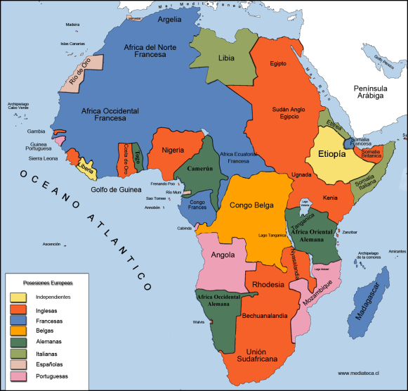
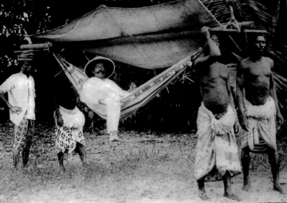
Financiamento de pesquisas com base nessa teoria
Nos locais “em que se instalaram companhias norte-americanas, um dos fatores primários foi o estabelecimento de condições de saúde.. Não poderiam haver extraído minerais, nem cultivado bananas, nem bombeado petróleo, se esse aspecto fundamental não tivesse sido levado em conta” (Vice Presidente da United Fruits).
Esses estudos foram utilizados para facilitar a expansão do capital para novos territórios.

Slide 28
A teoria unicausal deu conta do recado?

Slide 29
Rede de causalidade: Brian Mac Mahon, 1960
Citando Hume (1739): “Não somos capazes, em nenhum caso, de descobrir algum poder ou conexão necessária, alguma qualidade que ligue o efeito à causa e faça que uma seja consequência infalível da outra. Só encontramos que, em realidade, um evento, um fato, segue o outro”.
Associação causal é aquela entre duas categorias de eventos, na qual se observa que uma mudança na frequência ou qualidade de um é seguida da alteração do outro.
A cadeia de causalidade é uma simplificação.

Slide 30
Rede de causalidade
Renda
Ocupação
Escolaridade
Habitação
Alcoolismo
BK
Diabetes
Tuberculose
AIDS
Sexo
Imunidade
Etnia
BCG
Nutrição
Idade
“para por em execução medidas preventivas, não é necessário compreender os mecanismos causais em sua integridade... o conhecimento de um pequeno componente pode permitir algum grau de prevenção”.

Slide 31
Tríade Ecológica de Leavell & Clark
Agentes: biológicos, nutrientes, químicos, físicos ou mecânicos.
Hospedeiro: idade, sexo, raça, hábitos, estado civil, hereditariedade, fatores ocupacionais, etc.
Ambiente físico (clima, tempo, estação do ano, geografia, etc.), ambiente biológico e o ambiente social e econômico.
Agentes
Hospedeiro
Humano
Meio
Ambiente

Slide 32
História Natural das Doenças Leavell & Clark
Período de Pré-patogênese
Período de patogênese
Curso da doença no homem
Antes de o indivíduo adoecer
Morte
Estado crônico
Invalidez
Recuperação
Horizonte
Clínico
Doença precoce discernível
Doença avançada
Convalescença
Interação agente, hospedeiro e meio ambiente
Patogênese precoce
Uma das tarefas primordiais da Epidemiologia é estudar a História Natural das Doenças, de forma a permitir ações que interceptem seu curso natural.

Slide 33
Níveis de aplicação de medidas preventivas
Período pré-patogênico
Período patogênico
Interação agente-hospedeiro-meio ambiente
Alterações precoces
Primeiros sinais e sintomas
Estágio avançado da doença
Convalescença
Promoção da saúde
Proteção específica
Diagnóstico e tratamento precoces
Limitação do dano
Reabilitação
Prevenção primária
Prevenção secundária
Prevenção terciária
Níveis de Aplicação de medidas preventivas

Slide 34
Relatório Lalonde - 1974
Causa: combinação desses quatro componentes.
Mortes por acidentes de trânsito: Biologia Humana com pouca influência, cabendo a responsabilidade ao Estilo de Vida, Ambiente e Organização da Atenção à Saúde, com 75%, 20% e 5%, respectivamente.
Campo da Saúde
Estilo de Vida
Ambiente
Biologia Humana
Atenção à Saúde

Slide 35
Movimento da “Epidemiologia Social” ou “Crítica”
Trabalhos nas décadas de 70 e 80 fazem a crítica das correntes anteriores considerando-as com raízes positivistas:
“Biologizando “ e subestimando a importância do social
Permanecendo na discussão da associação entre fatores, sem entrar nas causas mais profundas
Não estabelecendo uma hierarquização necessária entre as causas imediatas e as causas mais profundas

Slide 36
Comte (Opúsculos sobre a filosofia social)
“a Física Social, isto é, o estudo do desenvolvimento coletivo da espécie humana, é, sem dúvida, um ramo da Fisiologia, isto é, o estudo do homem, concebido em toda sua extensão. Em outros termos, a história da civilização nada mais é do que a continuação e o complemento indispensável da história natural do homem”.

Slide 37
Comte ou Mac Mahon? (Curso de Filosofia Positiva)
“no estado positivo, o espírito humano, reconhecendo a impossibilidade de obter noções absolutas, renuncia ... a conhecer as causas íntimas dos fenômenos, para preocupar-se unicamente em descobrir, graças ao uso bem combinado do raciocínio e da observação, suas leis efetivas, a saber, suas relações invariáveis de sucessão e similitude.
A explicação dos fatos, reduzida então a seus termos reais, se resume de agora em diante na ligação estabelecida entre os diversos fenômenos particulares e alguns fatos reais ... ”.

Slide 38
O homem como ser biológico e social. A relação homem-natureza.
O homem precisa transformar a natureza para viver.
Ambos se transformam e condicionam reciprocamente.
Essa relação se dá em contato com outros homens por meio de relações sociais concretas e mediadas pelo trabalho.
H
Trabalho
N

Slide 39
Relação Homem - Natureza
Acumulação capitalista
H
H
Trabalho
a
Capital
N
N
O homem é separado da terra e a partir de então os produtores não podem, por si mesmos, organizar sua troca metabólica com a natureza.

Slide 40
Processo de produção capitalista e produção de saúde e doença
PRODUÇÃO DE OBJETOS
(Consumo do sujeito)
Trabalho Humano
Matéria Prima + Meios de produção
Produtos / mercadoria
CIRCULAÇÃO
DISTRIBUIÇÃO
Homens
Classes sociais
Mercados
CONSUMO DE OBJETOS
(Produção do sujeito)

Slide 41
OMS, Assembleia Mundial da Saúde, 2004
Comissão sobre Determinantes Sociais da Saúde.
Propósito: Gerar recomendações sobre os determinantes sociais que melhorem a saúde e diminuam as inequidades sanitárias.
Em 2006 é criada a Comissão Nacional.

Slide 42
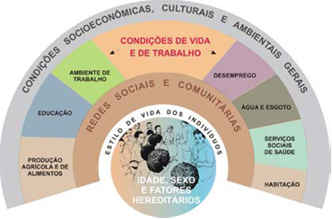
Determinantes Sociais: Modelo de Dahlgren e Whitehead

Slide 43
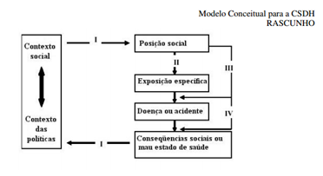
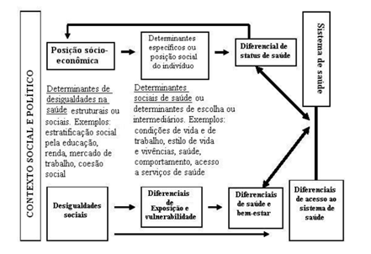
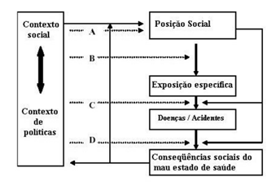
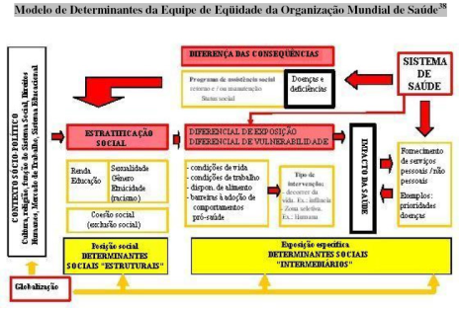
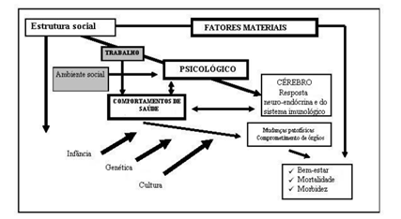
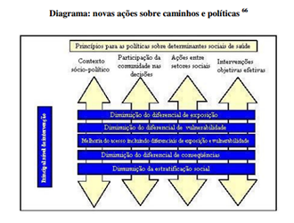
Modelos estudados pela equipe de determinantes sociais da OMS

Slide 44
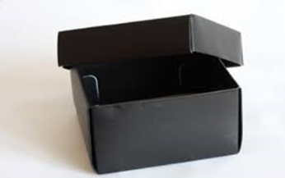
Vivendo e aprendendo
Visão do todo “indiferenciado”
Identificando as partes
Abrindo a caixa preta
Conhecimento superficial, “sensorial”
Primeiras interpretações
Estudando as partes
Todo reconstruído.
Conhecimento aprofundado. Maior aproximação com a realidade.
Montando o quebra-cabeças
Reconstruindo o todo

Slide 45
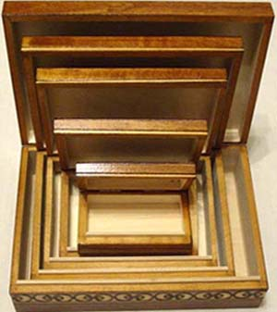
Vivendo, pensando e aprendendo
Caixa preta
Caixa chinesa

Slide 46
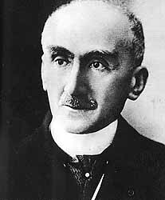
Henri Bergson (1859-1941)
Sobre o pensamento:
“Criado pela vida em circunstâncias determinadas para agir sobre coisas determinadas, como poderia abarcar a vida, da qual não é mais que uma emanação ou um aspecto? ...
Seria o mesmo que pretender que a parte iguala o todo, que o efeito pode absorver em si sua causa, ou que o seixo deixado na praia desenha a forma da onda que o trouxe.”

